Slide 1



Tratamiento de datos climáticos.
Victor Hugo Patiño Bravo
v.h.patino@cgiar.org

Slide 2



Donde???...

Slide 3







Fuentes…

Slide 4
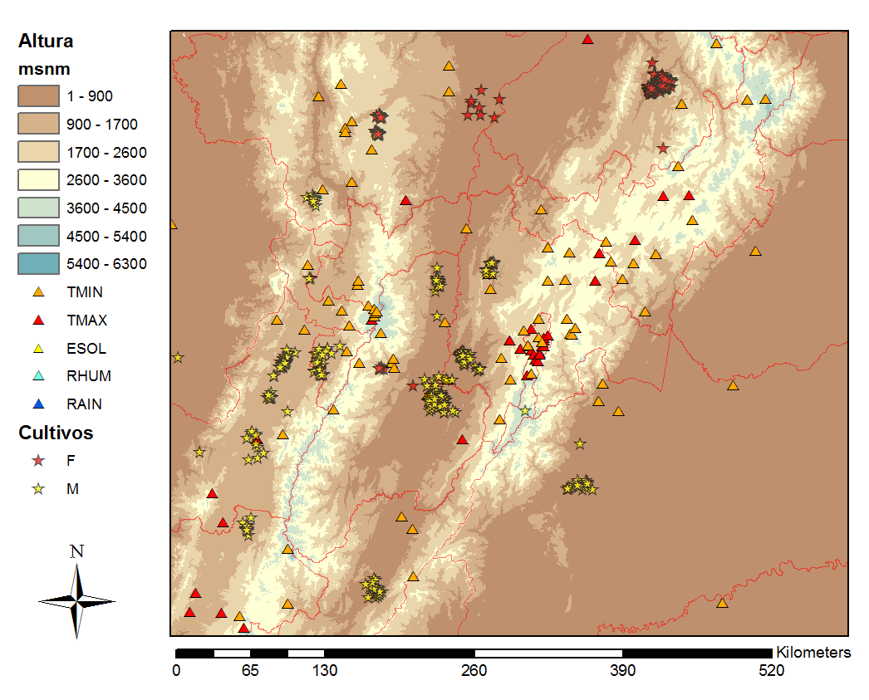
Qué tengo?…

Slide 5
IMPORTANTE!!!...
Es necesario contar con un catálogo que muestre por cada estación:
Variables que se registran (unidades).
Fechas iniciales y finales de registros por variable.
Contacto de encargados.

Slide 6
Cómo seleccionar las estaciones apropiadas?.
Un algoritmo en R tendrá en cuenta la ubicación de los puntos de interés, teniendo en cuenta:
Un radio máximo de 30 km para variables de temperatura, humedad relativa y energía solar. Máximo 5 km para precipitación.
A una diferencia de altura ± 150 metros máximo entre estaciones y puntos de interés.
Que tengan datos en el periodo de interés.

Slide 7
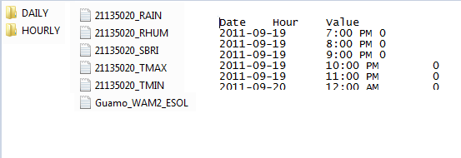
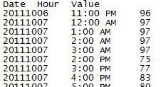
Estandarización de la información…
Con múltiples fuentes posibles, se parte de un formato de entrada básico desagregando la información por estación y variable.

Slide 8
Valores de referencia
Variable | TMAX | TMIN | RAIN | ESOL | RHUM
Vmax | 45 | 35 | 40 | 700 | 100
Vmin | 15 | 5 | 0 | 180 | 0
Primer filtro…

Slide 9
Control de calidad…
La limpieza de los datos permite el tratamiento de información horaria y diaria.
Valores de referencia según la zona y la historia.
3 o 4 Desviaciones estándar.
Análisis por intervalos horarios.
Detección de duplicados.
Ayudas gráficas.

Slide 10
Conversión de datos horarios…
Operación por variable.
Acumulados, máximos, mínimos, promedios.
Rango horario según variable.
Regla del 80% (Validez del dato).

Slide 11
Unir duplicidad de fuentes de información…
Puede darse el caso de que la misma estación tenga registros a nivel horario y diario.
Para evitar el dilema de cuál de las dos fuentes usar, se contempla una mezcla de estas dos antes del control de calidad diario.

Slide 12
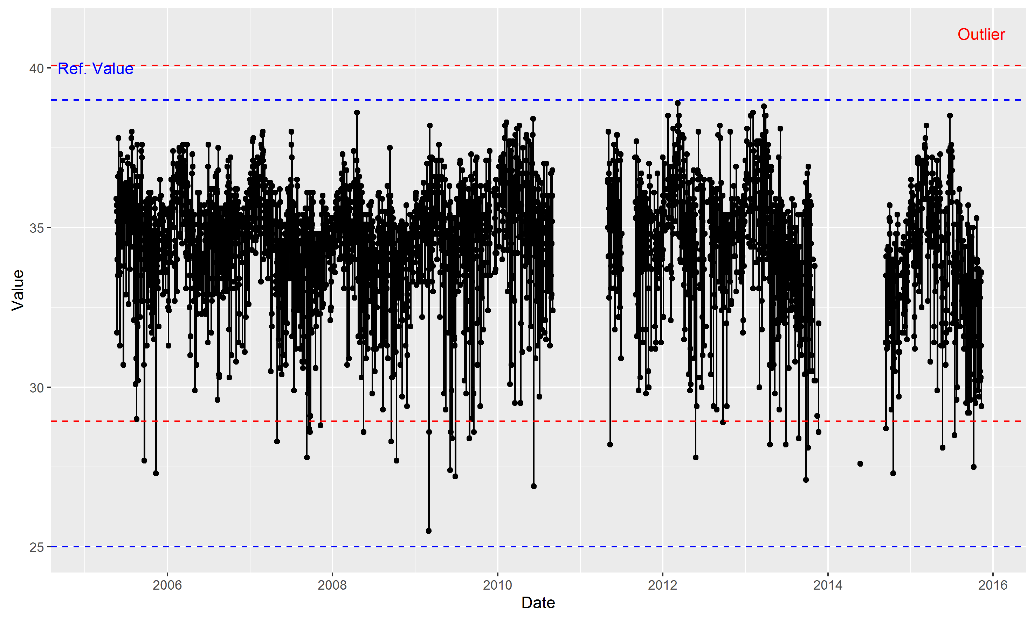
Control de calidad…

Slide 13
Llenado de faltantes
Utilizando una librería de R llamada Rmawgen(), la cual hace uso de modelos VAR que permiten mantener la correlación temporal y espacial entre las variables (TMAX, TMIN y RAIN).

Slide 14
Llenado de faltantes

Slide 15
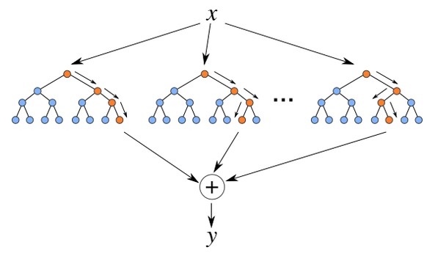
Llenado de faltantes
Para RHUM y ESOL, se utilizan un modelo de machine learning, RF.

Slide 16

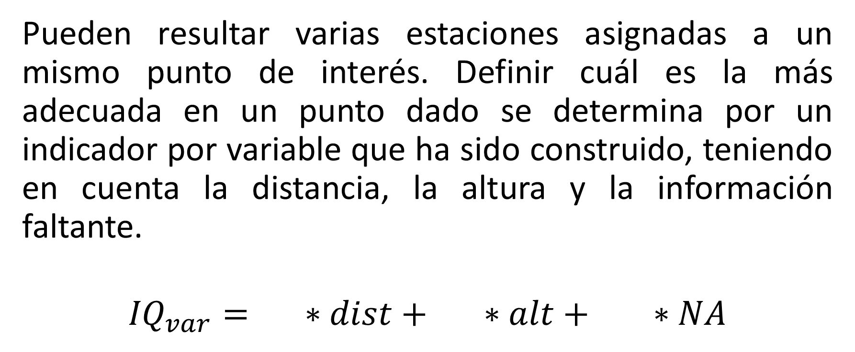


Resultados…
Pueden resultar varias estaciones asignadas a un mismo punto de interés. Definir cuál es la más adecuada en un punto dado se determina por un indicador por variable que ha sido construido, teniendo en cuenta la distancia, la altura y la información faltante.
$${IQ}_{var}= ∗dist+ ∗alt+ ∗NA$$
$$W_{1}$$
$$W_{2}$$
$$W_{3}$$

Slide 17
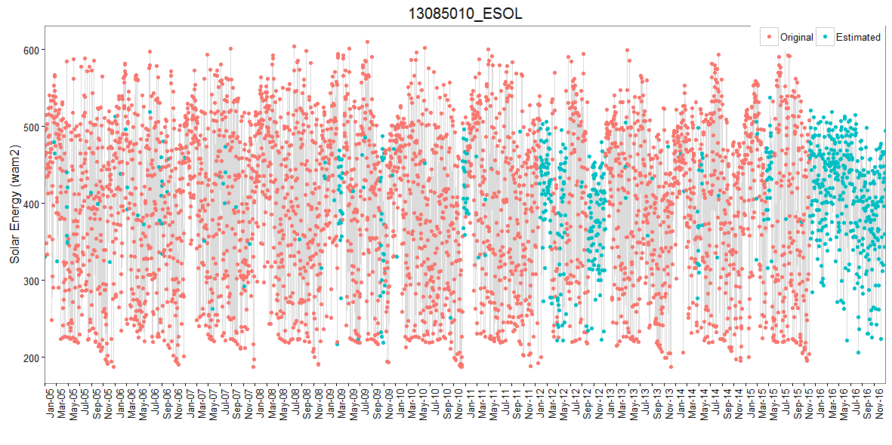
Resultados…

Slide 18
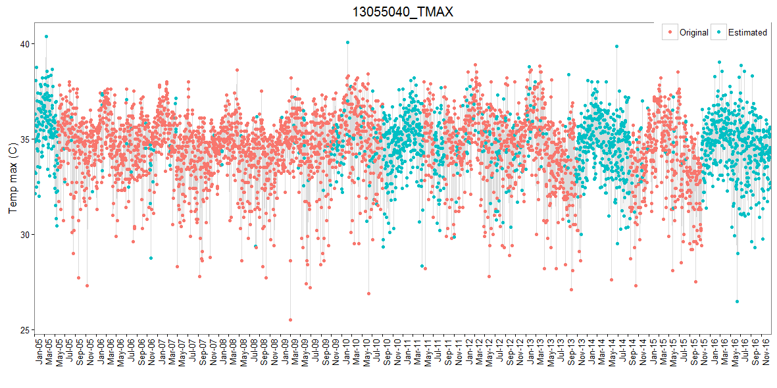
Resultados…

Slide 19
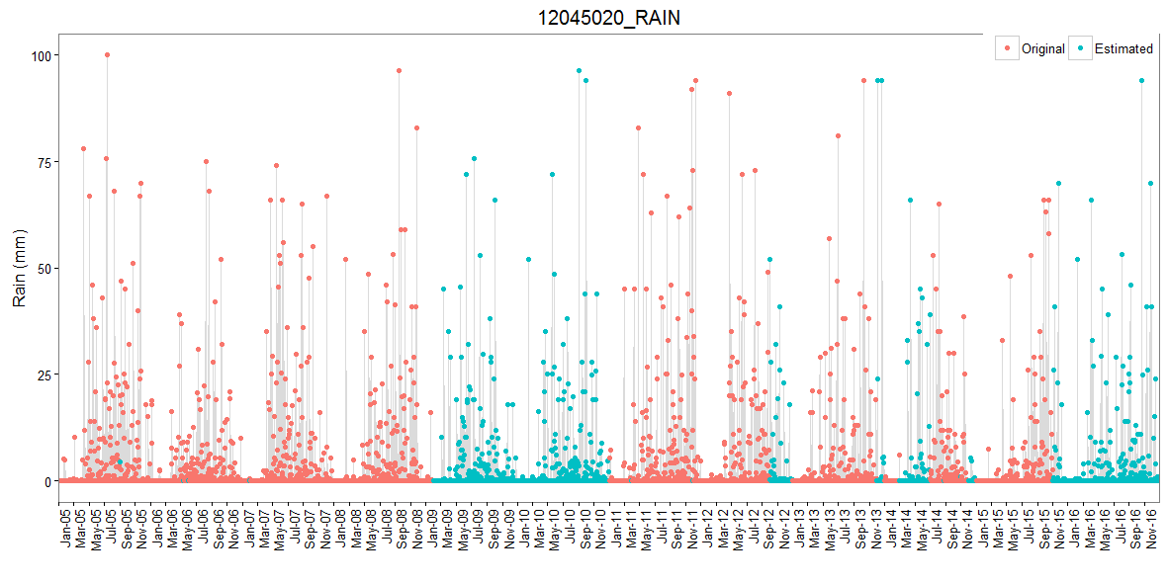
Resultados…

Slide 20
Enlaces de interés…
Software R y Rstudio
https://cran.r-project.org/
https://www.rstudio.com/
Scripts y manuales de metodología.
https://github.com/victor1130/Scripts_Clima
Ecuación para convertir brillo a energía solar.
ftp://ftp.fao.org/docrep/fao/009/x0490s/x0490s01.pdf
Metodología RMAWGEN
http://presentations.copernicus.org/EGU2012-14026_presentation.pdf

Slide 21
Enlaces de interés…
Datos libres de clima.
https://data.noaa.gov/dataset/global-surface-summary-of-the-day-gsod
https://www.car.gov.co/index.php?idcategoria=10571
http://www.ideam.gov.co/solicitud-de-informacion
http://chg.geog.ucsb.edu/data/chirps/
Datos espaciales libres
http://www.diva-gis.org/Data

